Slide 1
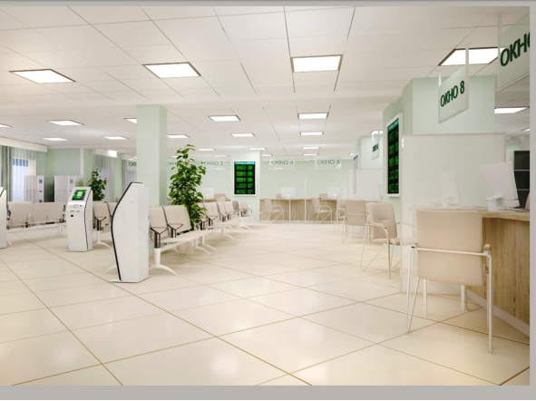


БУ «Первая Чебоксарская городская больница им. П.Н. Осипова» Минздрава Чувашии
Передовой опыт внедрения модели
«Бережливая поликлиника»
Главная медицинская сестра
Соленова Наталия Анатольевна

Slide 2

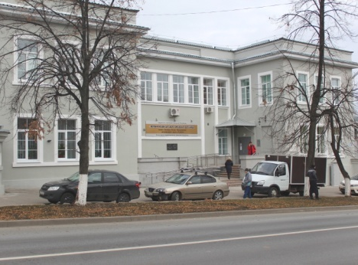
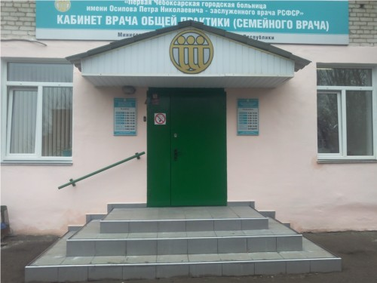
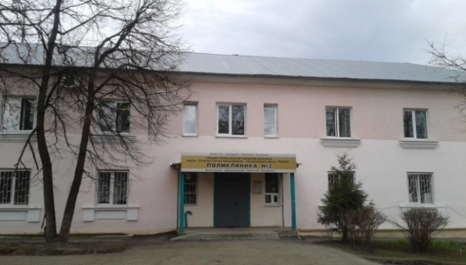
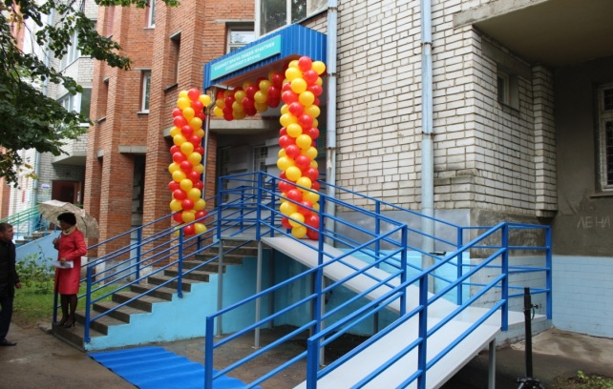
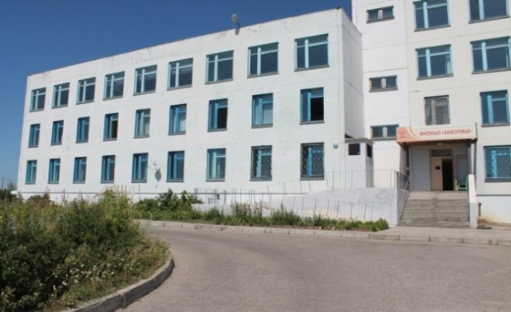
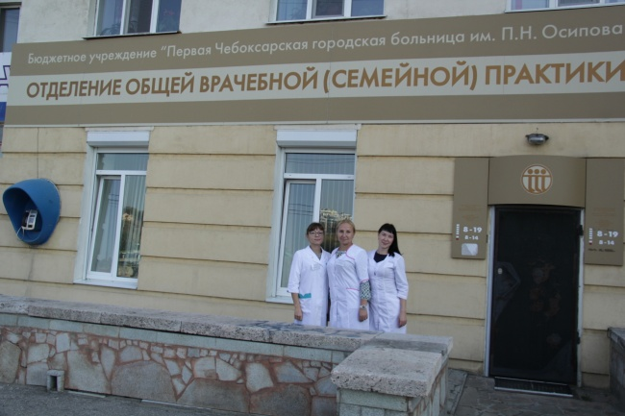
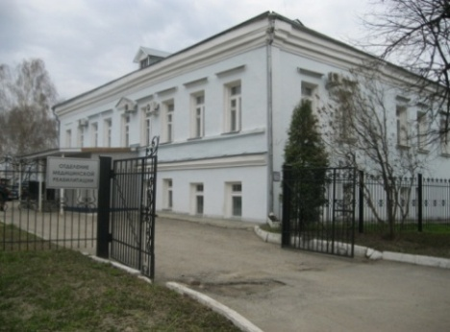
Структура учреждения
Поликлиника
22 435 человек
13 терапевтических участков
430 посещений в смену
3 кабинета ВОП
Поликлиника №2
15 128 человек
4 терапевтических участка
155 посещений в смену
Отделения профосмотров
Население
Всего – 39 810,
в том числе
взрослые – 39 366
дети – 444
Поликлиника №3
1 803 человек
2 терапевтических участка
70 посещений в смену
Поликлиника №4
3 амбулаторный этап медицинской реабилитации
125 посещений в смену

Slide 3
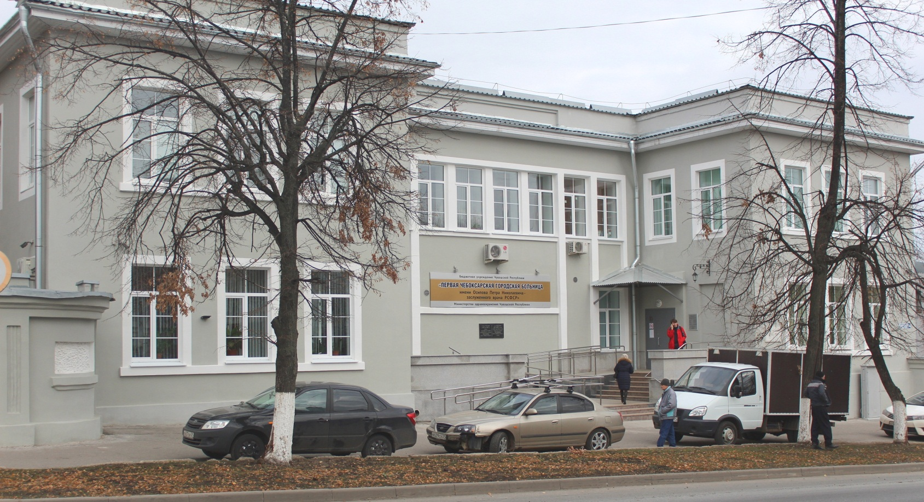
Первая Чебоксарская городская больница имени П.Н. Осипова

Slide 4
Нормативное регулирование
проекта
Дорожная карта проекта «Создание новой модели медицинской организации, оказывающей первичную медико-санитарную помощь»
Приказ БУ «Первая Чебоксарская ГБ им. П. Н. Осипова» Минздрава Чувашии от 06.02.2018 № 76 О составе рабочей группы по реализации приоритетного проекта «Создание новой модели медицинской организации, оказывающей первичную медико-санитарную помощь»
Приказ МЗ ЧР от 15.01.2018 №21 «О реализации приоритетного проекта «Создание новой модели медицинской организации, оказывающей первичную медико-санитарную помощь» на территории Чувашской Республики»
Приказ МЗ ЧР от 21.08.2017 №1110 «О пилотном проекте «Бережливая поликлиника» в медицинских организациях ЧР»
Тактический план реализации проекта «Создание новой модели медицинской организации, оказывающей первичную медико-санитарную помощь», утвержденный министром здравоохранения ЧР
Тактический план реализации проекта «Создание новой модели медицинской организации, оказывающей первично медико-санитарную помощь», утверждённый министром здравоохранения ЧР

Slide 5
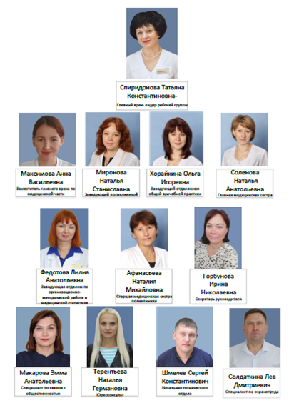
Рабочая группа

Slide 6
Перечень основных проблем
Основные проблемы, обозначенные сотрудниками
Нехватка оргтехники.
Основные проблемы, обозначенные пациентами
Обилие медицинской документации, заполняемые врачом.
Неудобная для работы мебель в кабинетах.
Нет единой формы одежды для администраторов
Обшарпанные кабинеты (давно не было ремонта).
  Мало времени у врача для общения с пациентом из-за его загруженности бумажной работой.
  Трудность записи на прием к врачу по телефону.
  Длительное ожидание в очереди в регистратуру.
  Непоследовательная нумерация кабинетов.
  Отсутствие указателей расположения кабинетов по этажам, по зданию.
  Долгое ожидание очереди по записи
  Очередь в кабинет на ЭКГ-исследование.

Slide 7
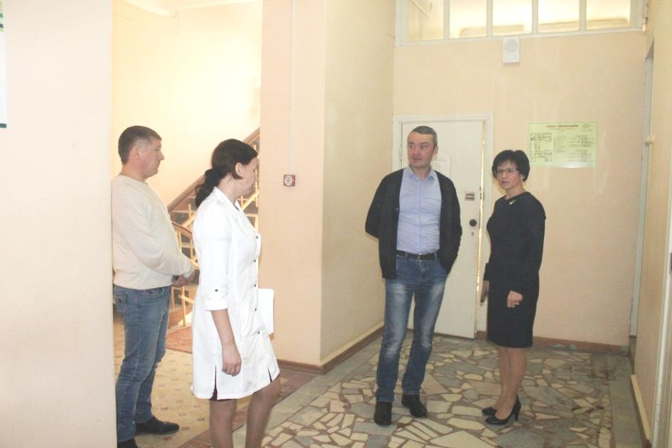
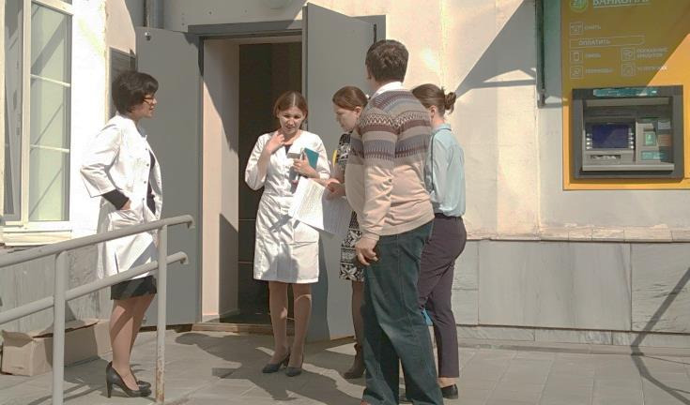
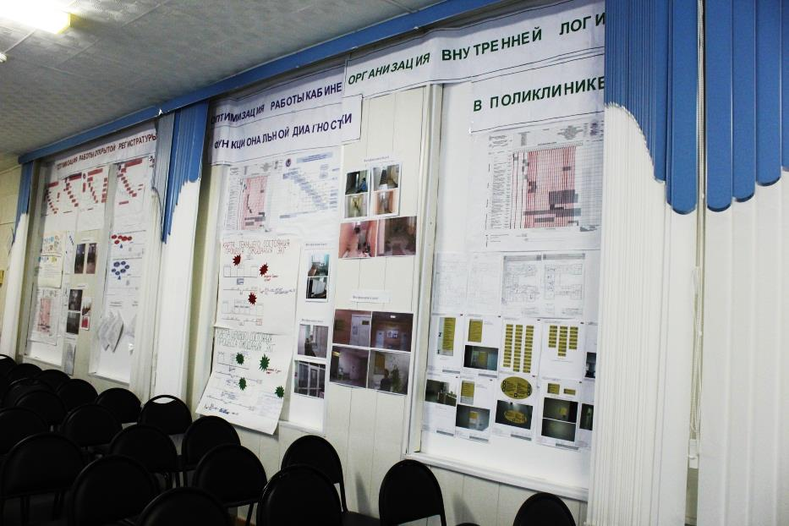
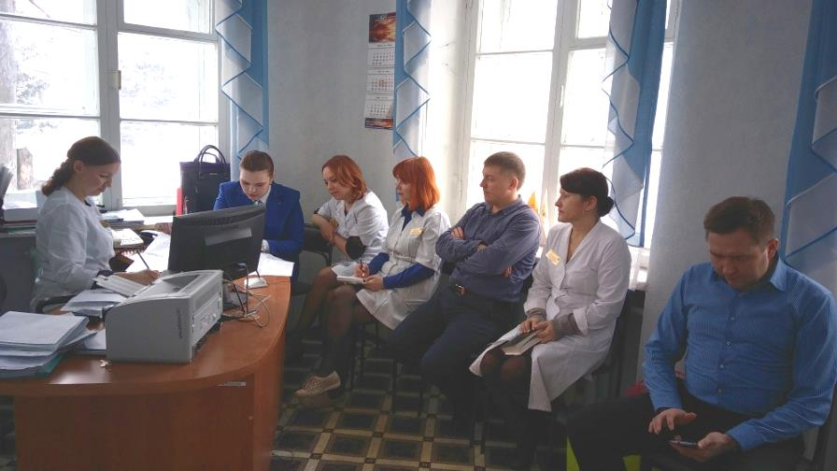
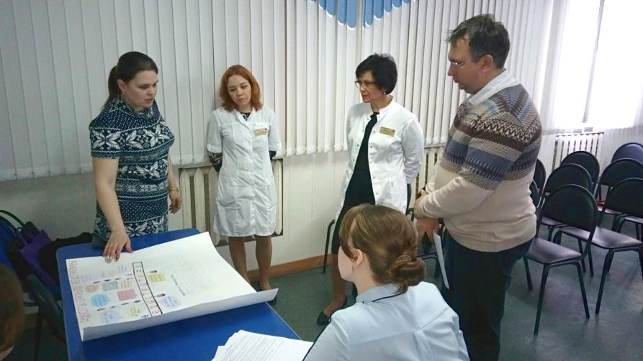
Повседневная деятельность
рабочей группы

Slide 8
Обучение в рамках проекта
№ | Период обучения | Организация, проводившая обучение | Категория персонала | Количество сотрудников, прошедших обучение
 |  |  |  | Количество | %*
1 | январь - июнь 2018 г. | Обучение на курсах on-line лекций «Час руководителя» по инструментам бережливого производства, организованный ГАУ ДПУ «Институт усовершенствования врачей». | руководители подразделений | 7 | 100%
2 | октябрь 2017 г. - сентябрь 2018 г. | Участие в информационном семинаре «Разработка, внедрение и сертификация систем менеджмента качества, соответствующей стандарту ГОСТ Р ИСО 9001-2015 (ISO 9001:2015), организованный ООО «Эксперт ГРУПП». | врачи | 29 | 72%
 |  |  | медицинские сестры | 68 | 100%
3 | Сентябрь 2018 г. | Семинар «Применение методов бережливого производства в медицинской организации, организованный ООО «Эксперт ГРУПП». | Врачи, медицинские сестры | 73 | 78%

Slide 9
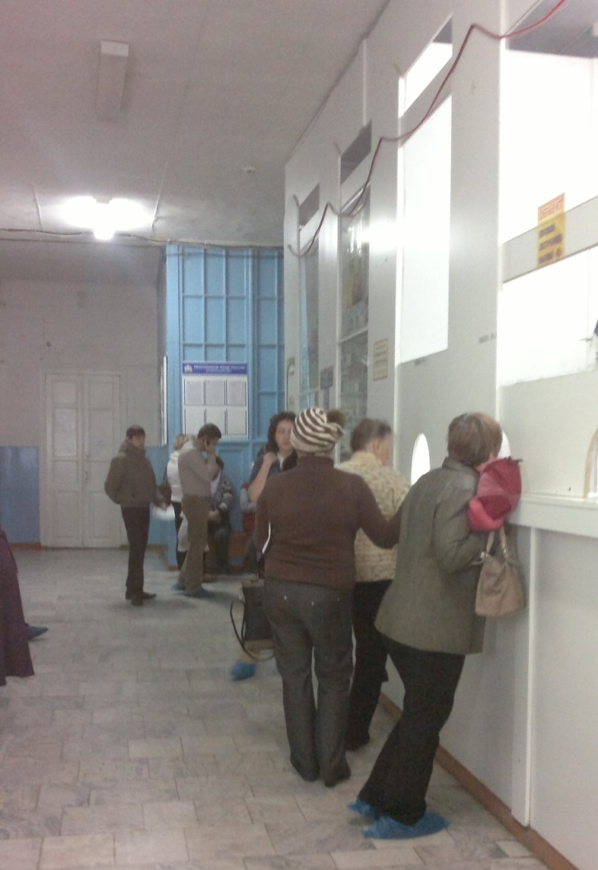
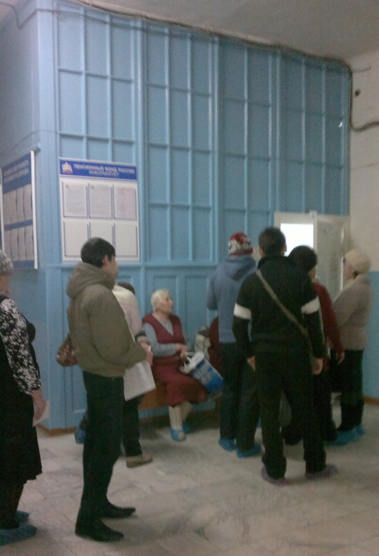
Направление № 1: организация работы открытой регистратуры
было

Slide 10
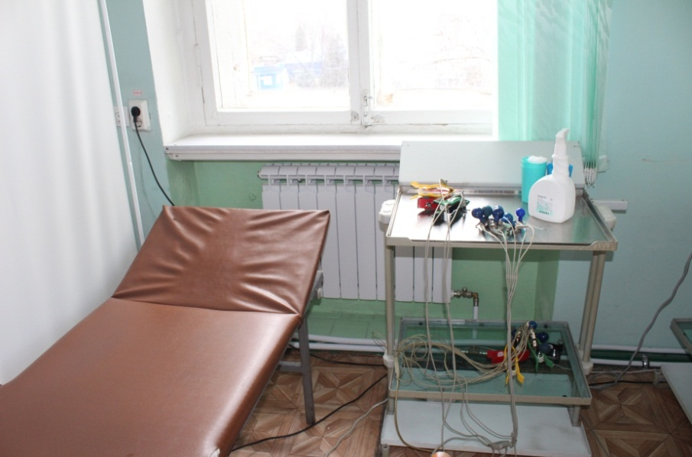
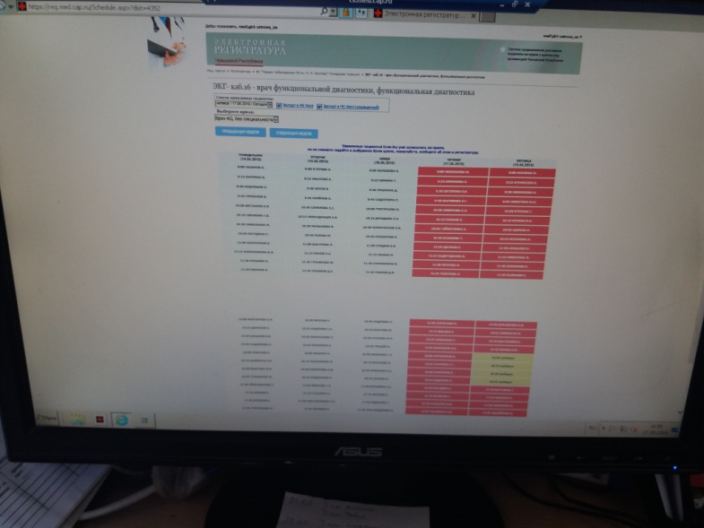
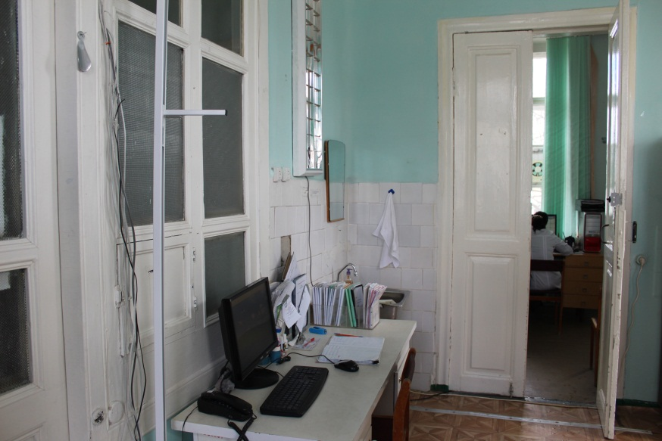
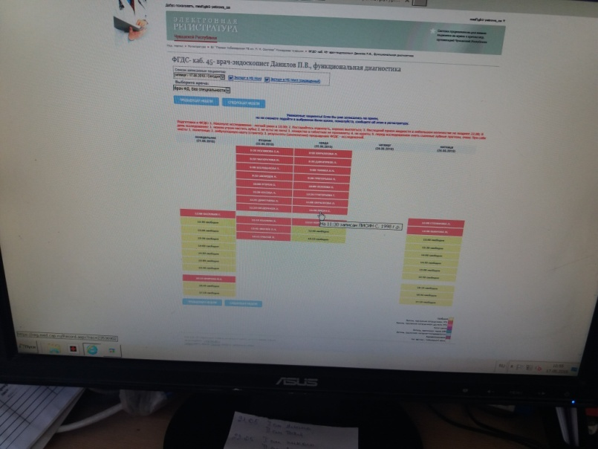
Направление № 2: оптимизация работы кабинета функциональной диагностики, было

Slide 11
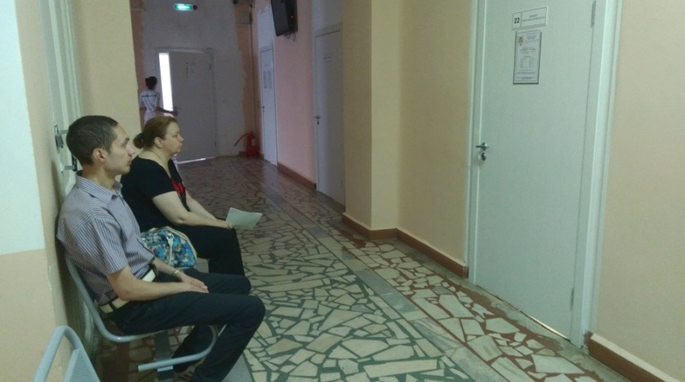
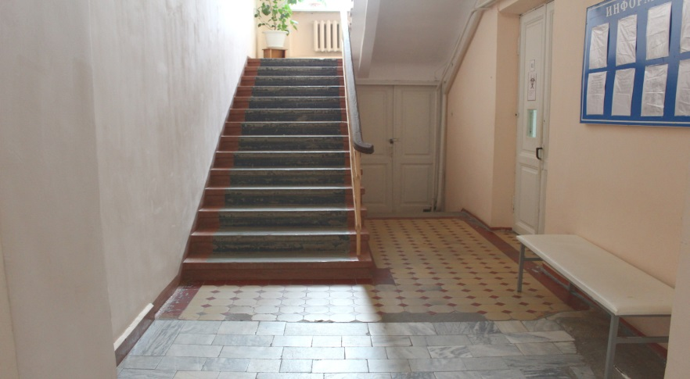
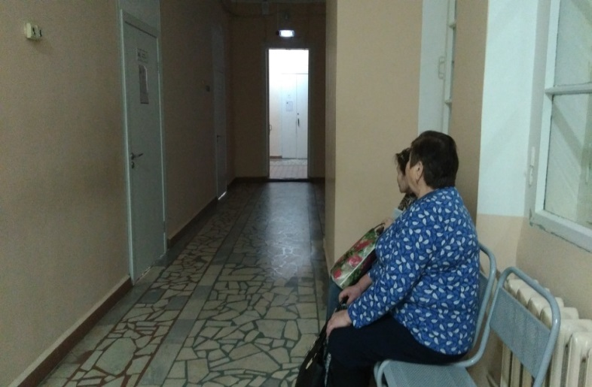
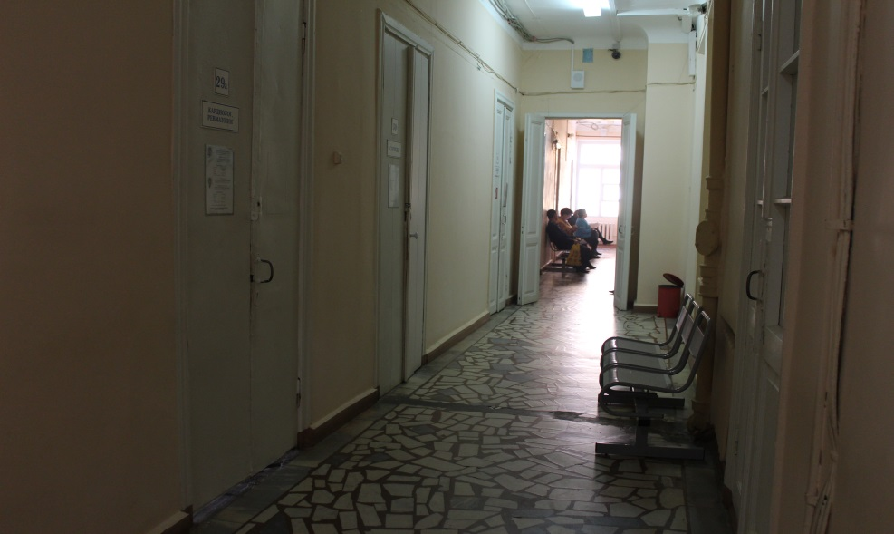
Направление № 3 - организация внутренней логистики, «было»

Slide 12
Сводный анализ проектов, реализуемых в учреждении
Направление | Наименование МО, реализующих направление | Количество прикрепленного населения, тыс. человек | Цели и задачи
1. Организация работы открытой регистратуры | БУ «Первая Чебоксарская городская больница им. П.Н. Осипова» Минздрава Чувашии | 39195 | 1. Повышение эффективности работы регистратуры. 2. Сокращение времени пребывания пациентов в поликлинике. 3. Оптимизация движения медицинской документации. 4. Упрощение записи на прием к врачу.
2. Оптимизация работы кабинета функциональной диагностики |  |  | 1. Укорочение времени ожидания на ЭКГ-исследование. 2. Повышение удовлетворенности пациентов оказанием мед. помощи. 3. Увеличение количества исследований в кабинете ФД.
3. Организация внутренней логистики в поликлинике |  |  | 1. Сокращение времени ожидания в регистратуру. 2. Уменьшение очередей в кабинеты. 3. Сокращение времени пребывания пациентов в поликлинике.

Slide 13
Направление № 1: организация работы открытой регистратуры
Алгоритм решения проблем
ПРОБЛЕМА | Мероприятия для решения проблемы | ИТОГИ
Длительное ожидание в очереди в регистратуру | Разработка типовых алгоритмов ответов сотрудников регистратуры. Разработка информационных буклетов. Организация зоны ожидания. Установка инфомата в холле. Внедрение системы навигации. | Сокращение времени ожидания в очереди. Повышение уровня удовлетворенности пациентов работой регистратуры.
Сложно дозвониться | Организация работы Call-центра в отдельном кабинете. Разработка типовых алгоритмов ответов сотрудников Call-центра. | Сокращение времени ожидания ответа по телефону.
Отвлечение регистраторов на поиск медицинских карт | Сбор амбулаторных карт для врача накануне посещения. Перераспределение обязанностей регистраторов и медицинских сестер. Выполнение обязанностей одного из администраторов функции «картоноши». | Сокращение времени ожидания в очереди. Повышение уровня удовлетворенности работой регистратуры.

Slide 14
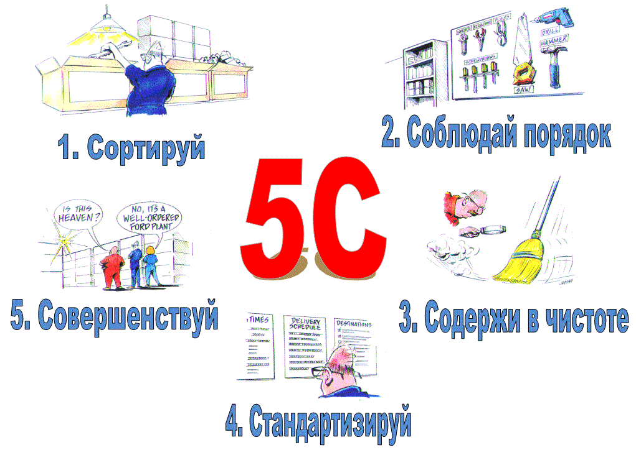

Slide 15
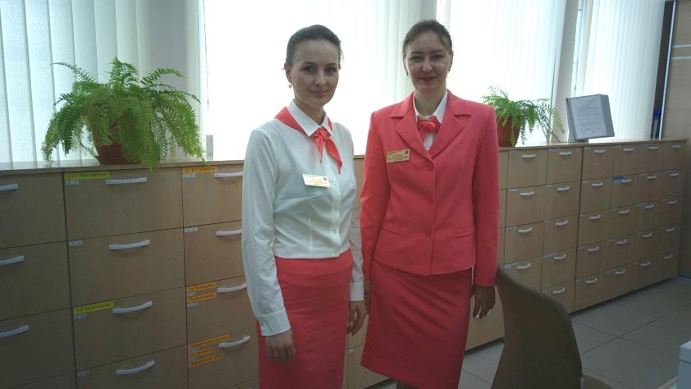
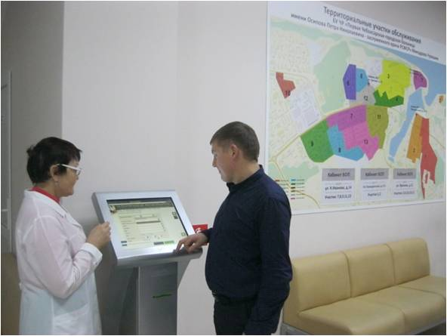
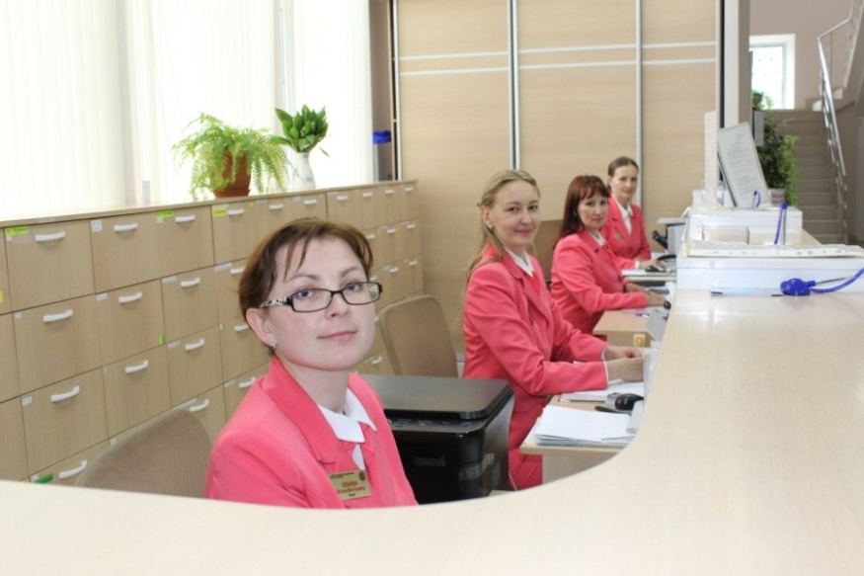
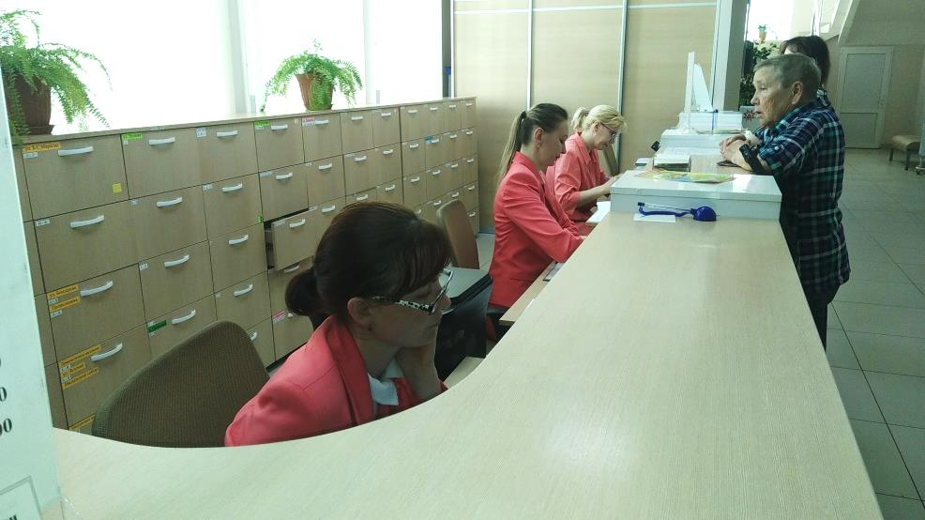
Направление № 1: организация работы открытой регистратуры
стало

Slide 16
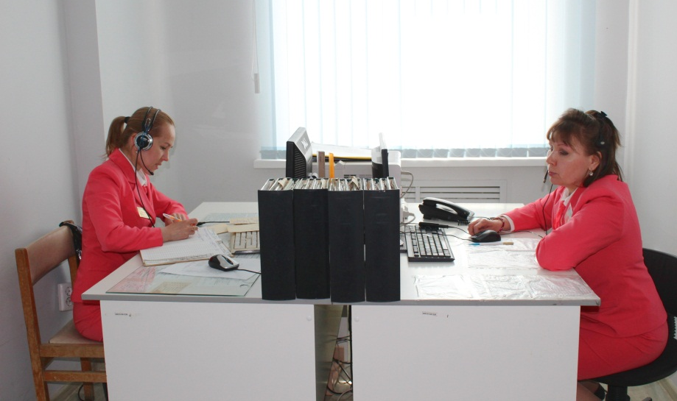
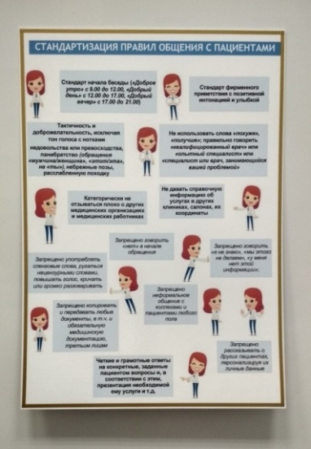
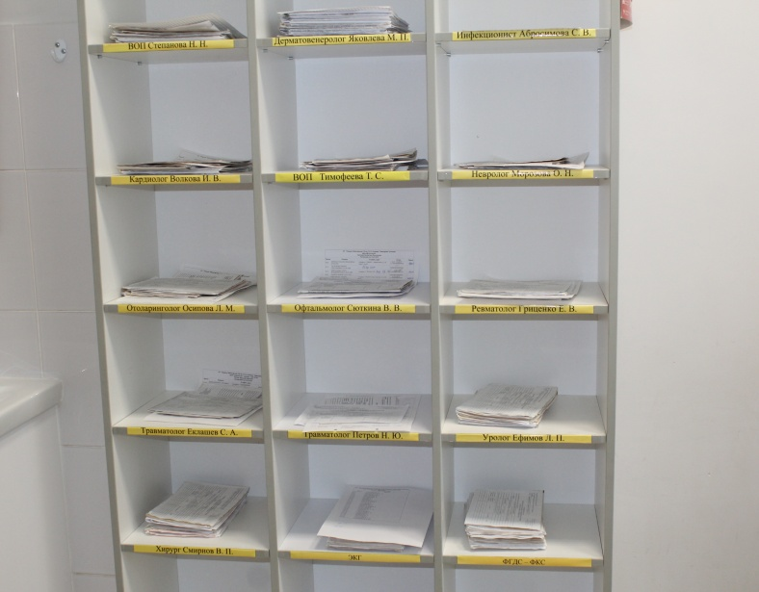
Направление № 1:
организация работы открытой регистратуры
«стало»
Сотрудники колл-центра и регистратуры обучены основам общения с использованием типовых алгоритмов;
Изменены стиль и форма одежды администраторов (в едином стиле и цветовой гамме);
Организовано дежурство администратора в холле;
Организована раскладка амбулаторных карт до начала приема по врачам;
Организован обзвон пациентов, записанных к врачам специалистам, на инструментальные исследования.
Notes:
Регист

Slide 17
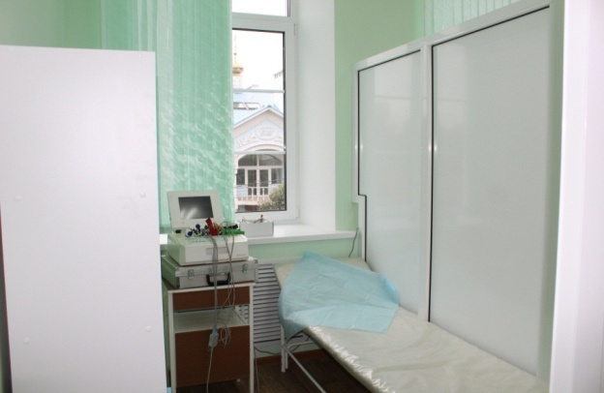
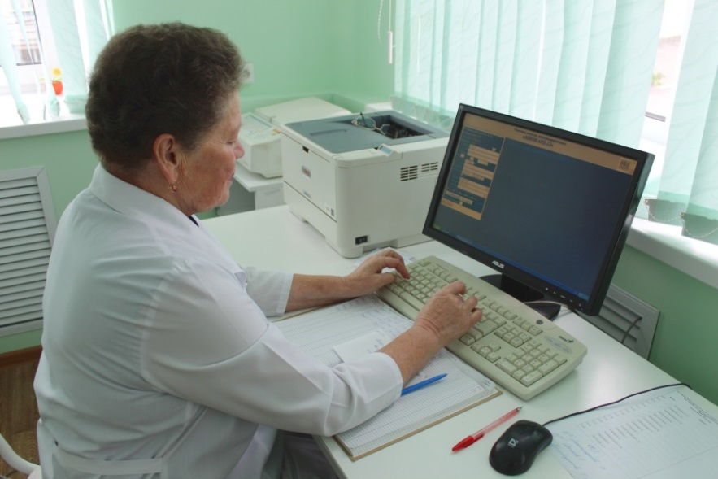
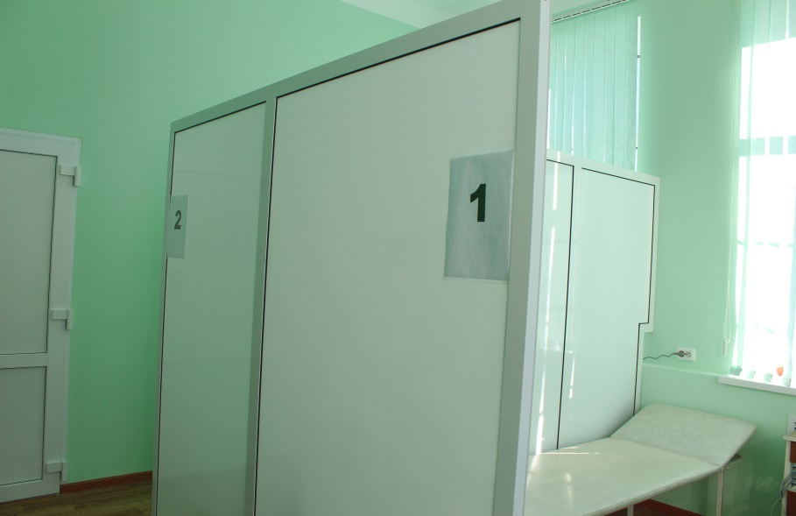
Направление № 2: оптимизация работы кабинета функциональной диагностики
«стало»
Проведен капитальный ремонт кабинета;
Организована запись на ЭКГ и ФВД в АС «Электронная регистратура»;
Организованы две рабочие зоны для ЭКГ исследования.

Slide 18
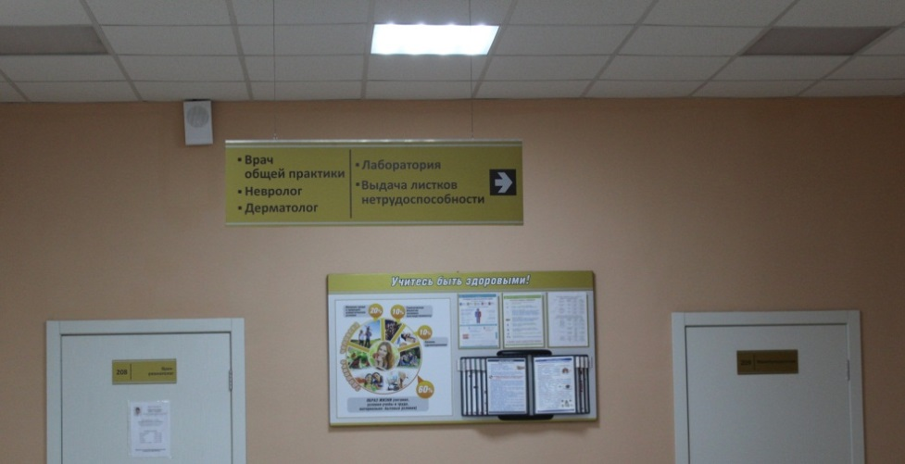
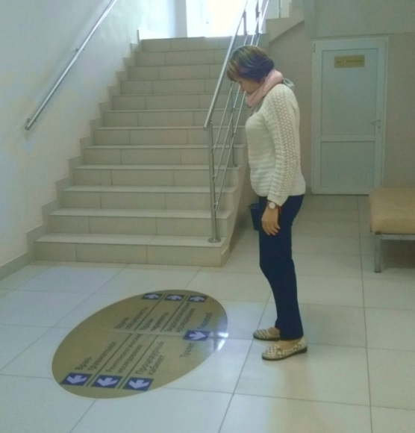
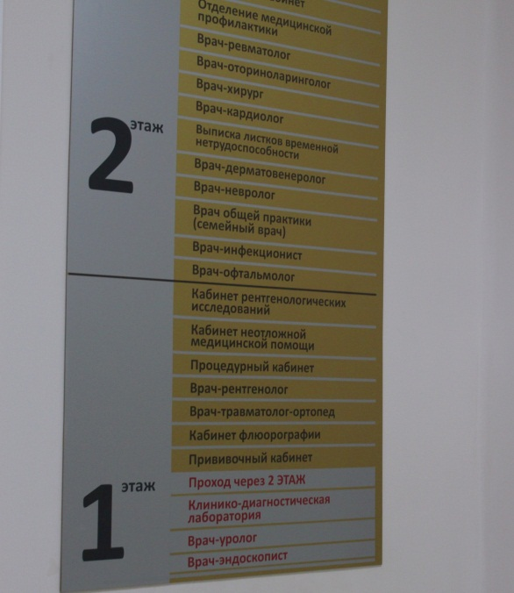
Направление № 3 - организация внутренней логистики
«стало »
Разработаны стенды и таблички в едином стиле, указывающие расположение ключевых пунктов визита пациентов;
Предусмотрена логичная последовательная нумерация кабинетов;
Установлена настенная и потолочная навигация, с учетом планировки помещений и пожеланий пациентов.

Slide 19
Итоги 2018 года
Уменьшение времени обслуживания одного пациента
Уменьшение времени ожидания ответа по телефону
Сокращение времени ожидания на ЭКГ исследование
Сокращение времени ожидания на ФД исследование
Уменьшение времени ожидания в очереди в регистратуру
в 1,8 раза ( до 5 мин)
было – 9 мин
цель – до 3-х мин
1
в 1,3 раза (до 4,5 мин)
было – 8 мин
цель – 3,5 мин
2
в 1,3 раза (до 6 мин)
было – 8 мин
цель – 3 мин
3
в 2 раза (3 дня)
было – 7 дней
цель – 2 дня
4
в 2 раза (7 дней)
было – 14 дней
цель – 7 дней
5

Slide 20
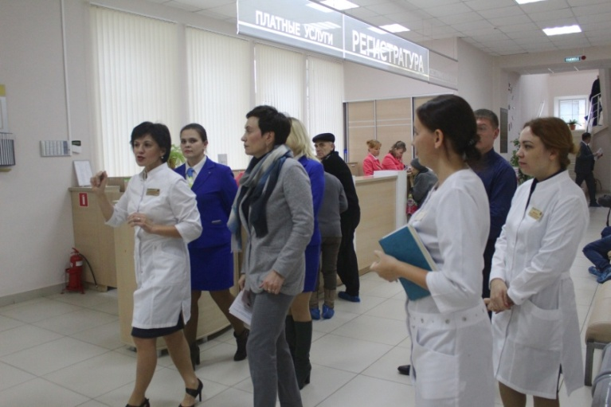
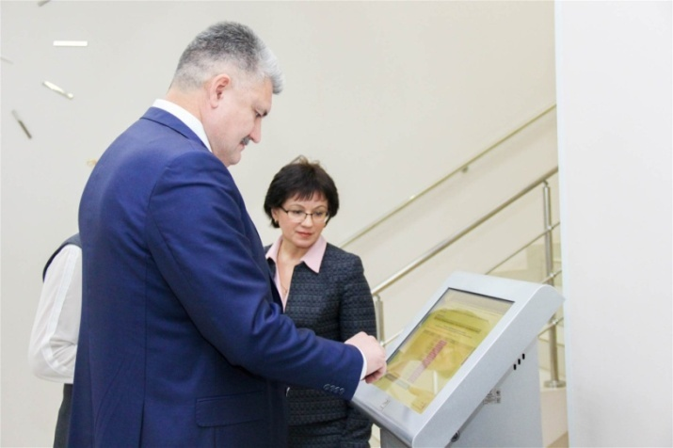
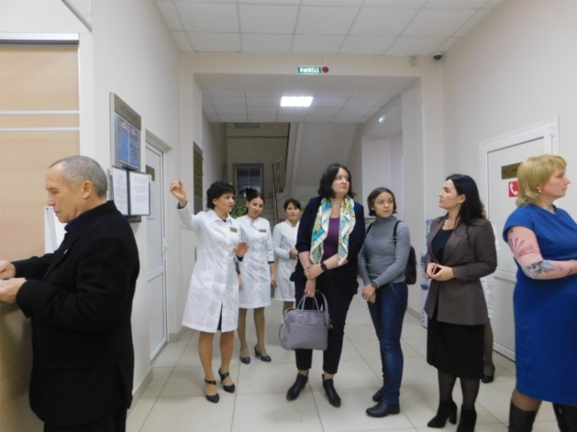
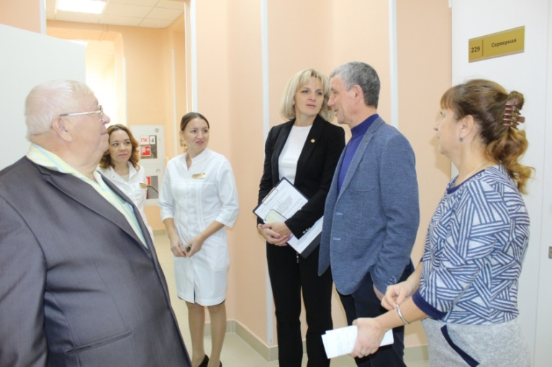
Демонстрация достижений проекта
Руководитель федерального проектного
офиса Ирина Ходырева
Министр здравоохранения Чувашской Республики Владимир Викторов
Общественный совет при Минздраве Чувашии по проведению независимой оценки качества условий оказания услуг
Главный специалист по медицинской профилактике Минздрава России Любовь Дроздова

Slide 21
План работы на 2019 год
Продолжение стандартизации основных процессов в поликлинике, реализованных в 2018 году.
Увеличение времени создания ценности на приеме пациентов врачами- терапевтами и врачами общей практики.
Выравнивание нагрузки между врачом и медицинской сестрой в процессе приема в кабинете неотложной помощи.

Slide 22


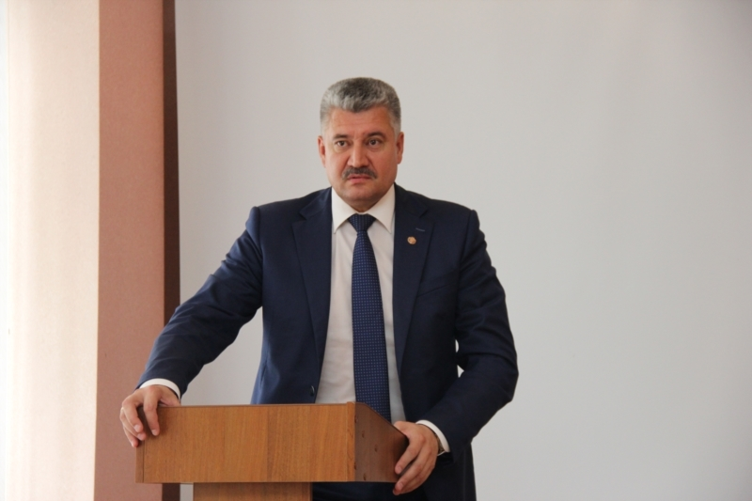
«Важно продолжать работу по всем направлениям, сделать и работу медработников, и пребывание пациентов в медицинских организациях максимально комфортными»
Министр здравоохранения Чувашской Республики
В.Н.Викторов
29 декабря 2018 года.

Slide 23
СПАСИБО ЗА ВНИМАНИЕ!

